Slide 1
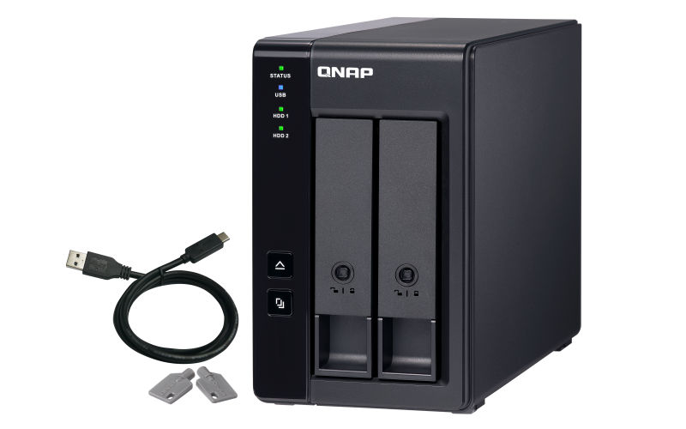
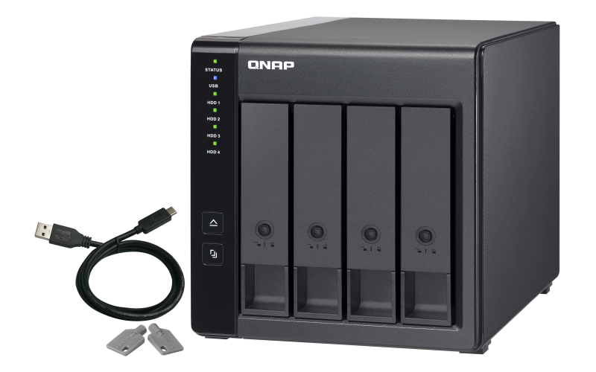
RAID拡張エンクロージャー
TRシリーズ(TR-002/TR-004)のご紹介
QNAP 正規販売代理店
株式会社フォースメディア

Slide 2
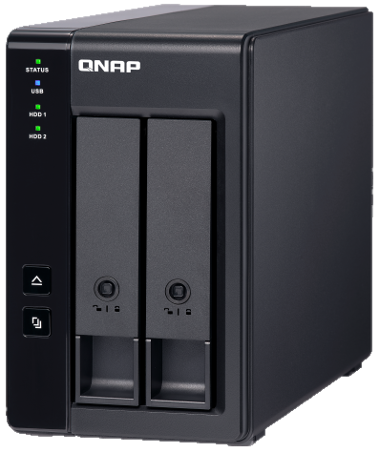
TR-002 製品仕様
型番 | TR-002
ドライブベイ | 2 x 3.5”/2.5” SATA 6Gb/s HDD/SSD ホットスワップ対応、キーロック付きトレイ
USBポート | 1 x USB 3.1 Gen2(Type-C)
ボタン | 取り出し、設定、ワンタッチコピー
スイッチ | パワー、RAID モード (ソフトウェアコントロール、 個別、JBOD、RAID 0/1)
最小システム要件 | QNAP NAS: QTS 4.3.6 以降 Windows: Windows 7 以降 Mac: macOS X 10.11 以降 Linux
外形サイズ | 169(H) x 102(W) x 219(D) mm
重量 | 本体重量 : 1.37 kg (HDD非搭載時)
電源ユニット | 36W ACアダプター、100-240V

Slide 3
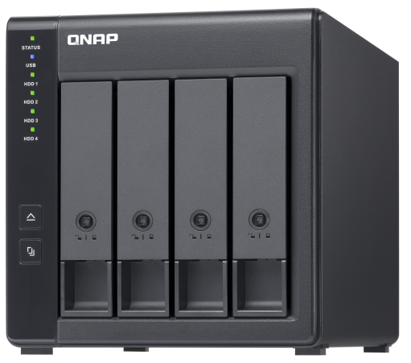
TR-004 製品仕様
型番 | TR-004
ドライブベイ | 4 x 3.5”/2.5” SATA 3Gb/s HDD/SSD ホットスワップ対応、キーロック付きトレイ
USBポート | 1 x USB 3.0 Gen1(Type-C)
ボタン | 取り出し、設定、ワンタッチコピー
スイッチ | パワー、RAID モード (ソフトウェアコントロール、 個別、JBOD、RAID 0/1/5/10)
最小システム要件 | QNAP NAS: QTS 4.3.6 以降 Windows: Windows 7 以降 Mac: macOS X 10.11 以降 Linux
外形サイズ | 169(H) x 160(W) x 219(D) mm
重量 | 本体重量 : 1.85 kg (HDD非搭載時)
電源ユニット | 65W ACアダプター、100-240V
※拡張エンクロージャーとして利用する場合のご注意
TR-004/TR-002は、対向で接続するメインのNASと同じストレージプール/ボリュームに組み入れることはできません。

Slide 4
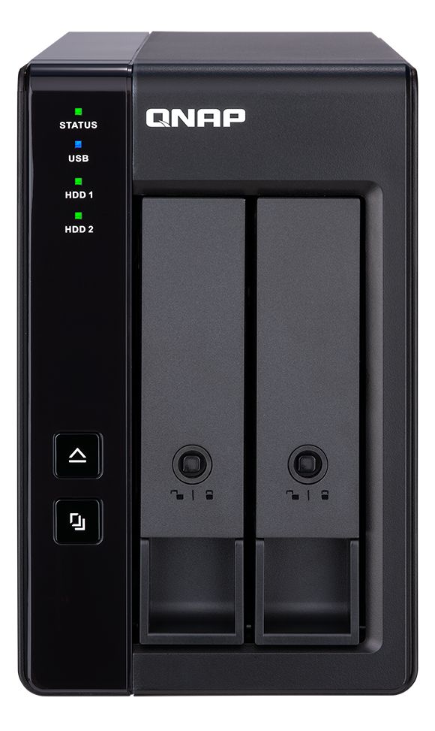
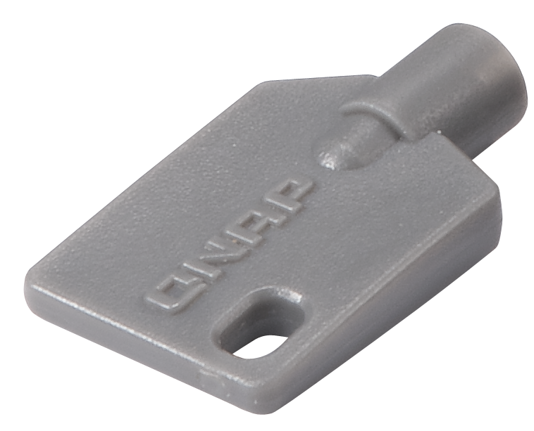

ハードウェア紹介 TR-002 フロントビュー
システムステータス LED
USB ステータスLED
2 x 3.5”/2.5”
SATA 6Gb/s HDD/SSD ベイ
(トレーはロック可能)
SATA 6Gb/s HDD/SSDに対応
HDD 1~4 LED
HDD取出ボタン
Windows/Mac OS 環境のQTSで利用可能
2 x トレーキー
コピーボタン
(QTSで利用可能)

Slide 5
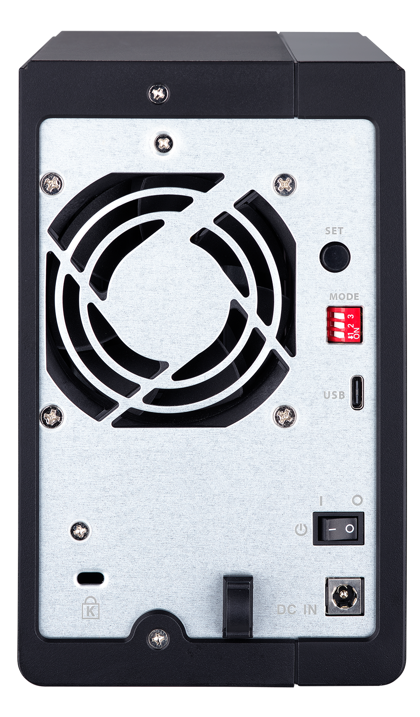
ハードウェア紹介 TR-002 リアビュー
Traditional 3.5" HDD NAS
SETボタン
ビープ音が鳴るまで押し続けモード切替まで15秒待つ
７cm スマートファン
ディスクモード DIP スイッチ
個別, JBOD, RAID 0/1/5/10,
ソフトウェアコントロール (デフォルト)
ケンジントンセキュリティ
スロット
USB 3.1 Gen2 Type-C
USB-C USB-A host
USBケーブルクリップ
電源スイッチ
電源入力 12V

Slide 6
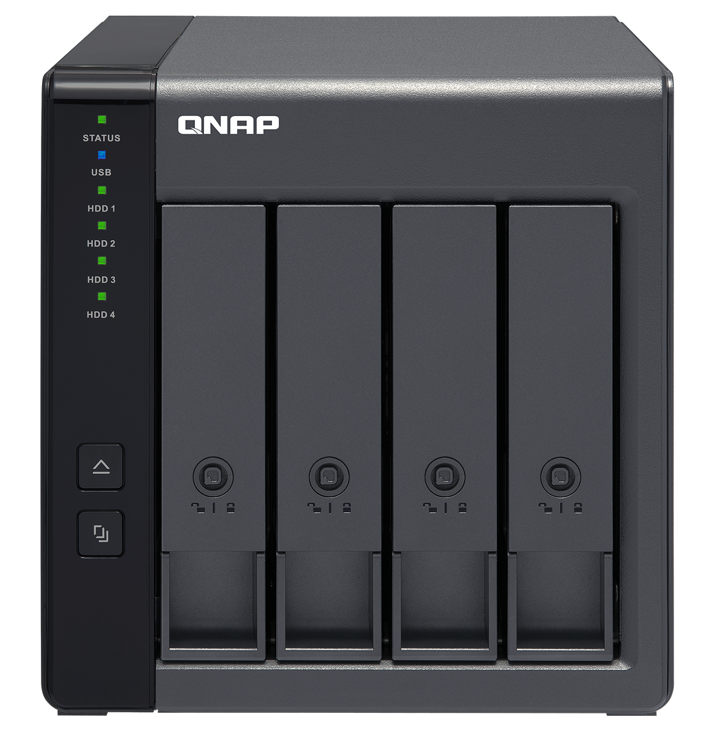
ハードウェア紹介 TR-004 フロントビュー
Traditional 3.5" HDD NAS
システムステータス LED
4 x 3.5”/2.5”
SATA 3Gb/s HDD/SSD ベイ
(トレーはロック可能)
SATA 6Gb/s HDD/SSDに対応
USB ステータスLED
HDD 1~4 LED
HDD取出ボタン
Windows/Mac OS 環境のQTSで利用可能
2 x トレーキー
コピーボタン
(QTSで利用可能)

Slide 7
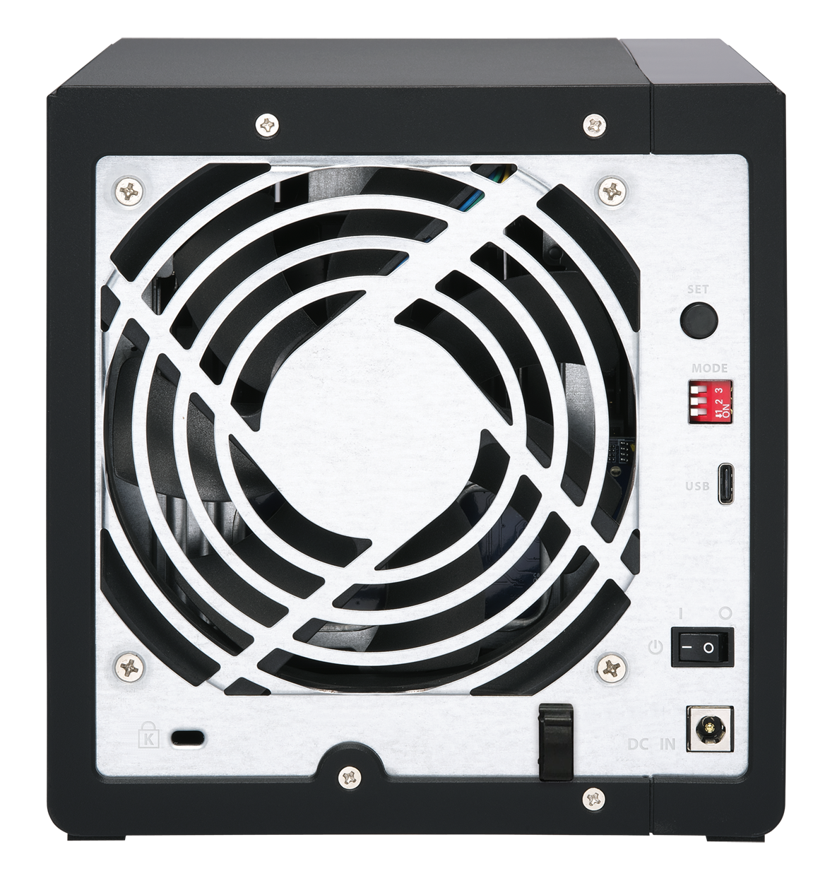
ハードウェア紹介 TR-004 リアビュー
Traditional 3.5" HDD NAS
SETボタン
ビープ音が鳴るまで押し続けモード切替まで15秒待つ
12cm スマートファン
ディスクモード DIP スイッチ
個別, JBOD, RAID 0/1/5/10,
ソフトウェアコントロール (デフォルト)
ケンジントンセキュリティ
スロット
USB 3.0 Gen1 Type-C
USB-C USB-A host
電源スイッチ
USBケーブルクリップ
電源入力 12V

Slide 8






ハードウェアRAID(DIPスイッチ)搭載
DIPスイッチでのモード切替
Traditional 3.5" HDD NAS
JBOD
RAID 0
Individual
個別モード
JBOD
JBODモード
RAID 0
RAID 0モード
各ディスクを個別のストレージ領域として扱い、それぞれを独立アクセスできる。
Software control
(factory default)
RAID 1/10
RAID 5
すべてのディスクが単一ドライブとして認識される。ストレージ利用率が最大になるが、データ保護は行われない。
データはドライブ間に分割される。
RAID0は性能が最速になるが、ドライブ障害発生時に保護されない。
RAID 1/10モード
RAID 5モード
ソフトウェアコントロールモード
※工場出荷時デフォルト)
全ストレージ容量の半分がデータの保存に使用され、
残り半分がこのデータのコピーを保持します。
RAID5は少なくとも3台のドライブが必要。
全パリティが分散されるため、ストレス容量が最適化され、1台のディスク障害に対して保護される。
このモードはRAID構成をNASまたはコンピューターからコントロールする場合に使用する。

Slide 9
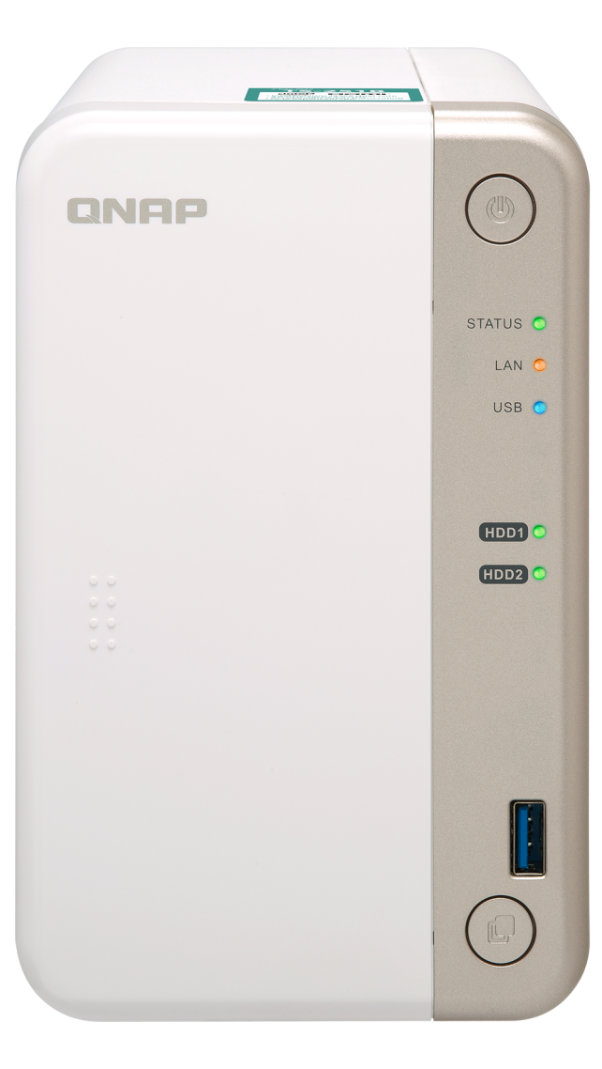
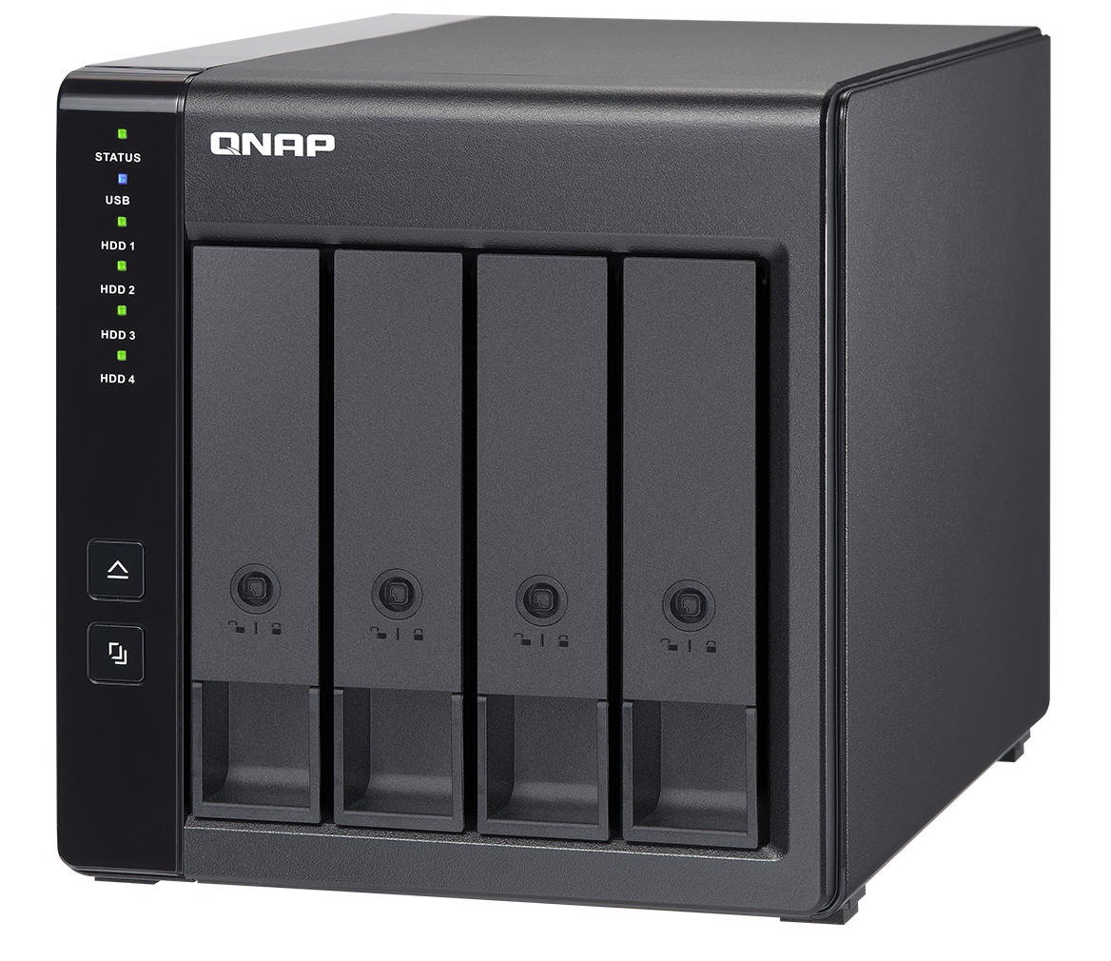
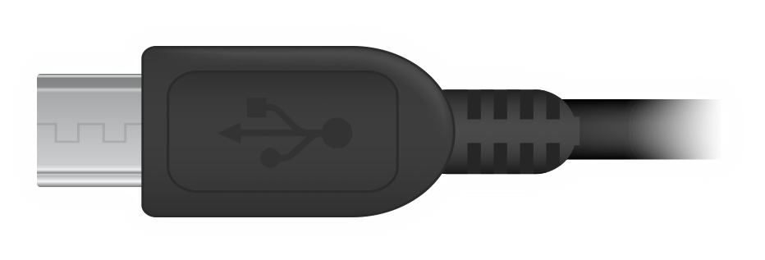
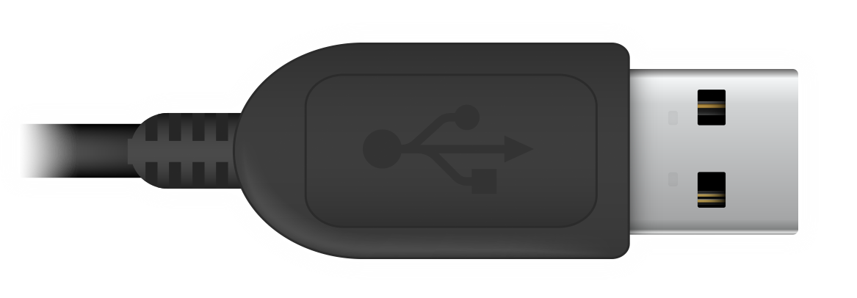
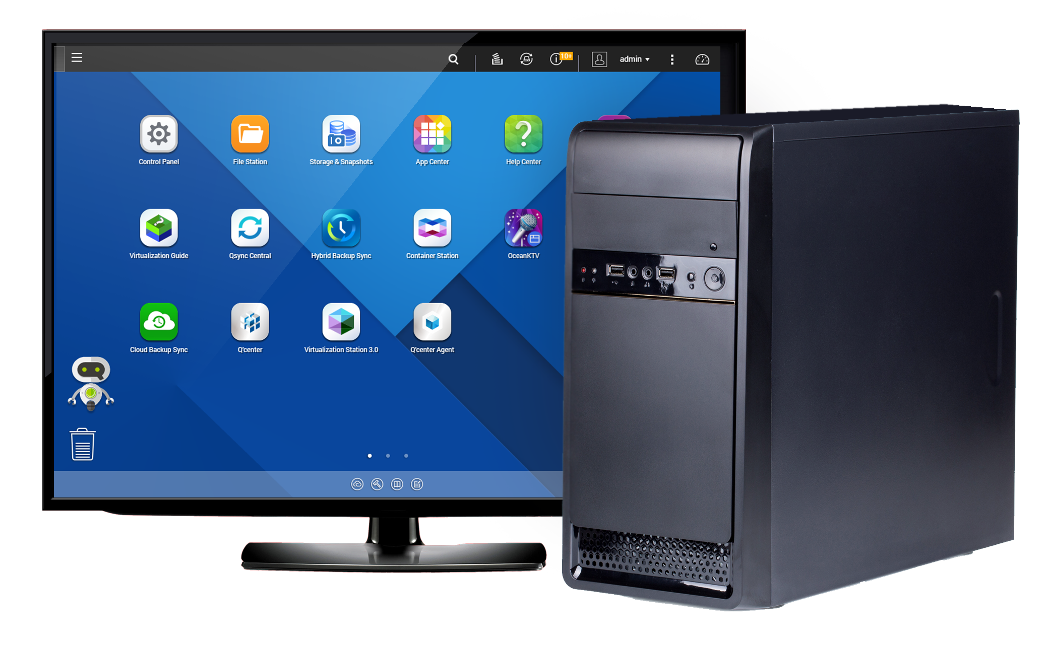
USB Type-C
Traditional 3.5" HDD NAS
TS-251B
1m USB 3.0 C to A
ケーブル同梱
Windows PC
USB-C to USB-C ケーブル
(オプション)
MacBook Pro

Slide 10
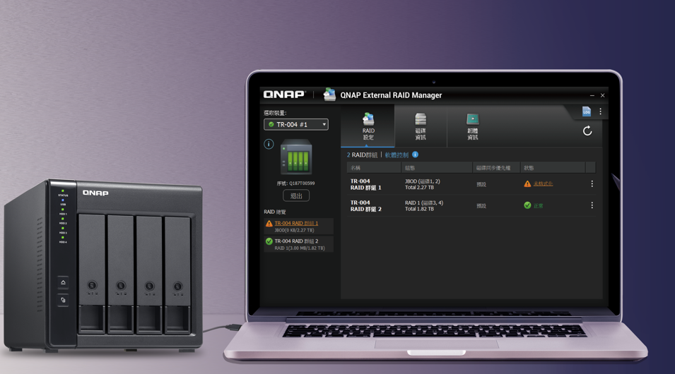
TR-004の用途 その①
PC容量拡張用に外付けHDDとして利用する
ご利用までの流れ
1.External RAID Managerのダウンロード
2.ディスクのフォーマット

Slide 11
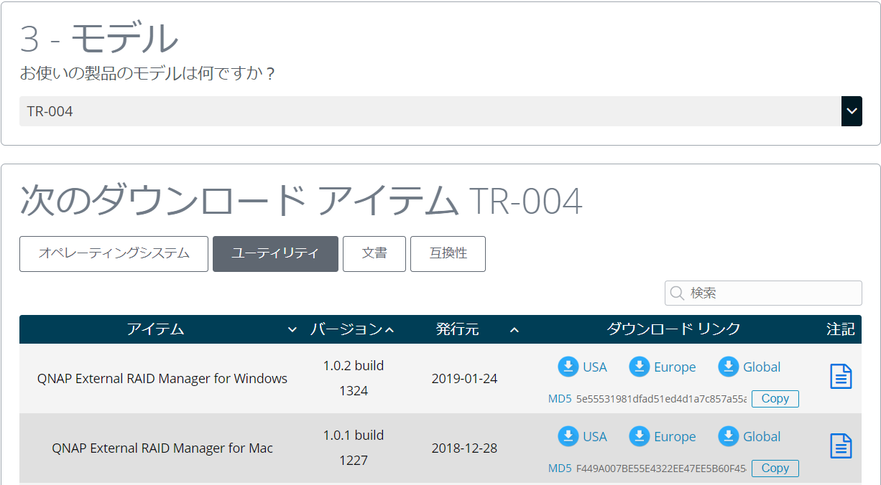
External RAID Managerのダウンロード
ダウンロードセンター ＞ ユーティリティ

Slide 12
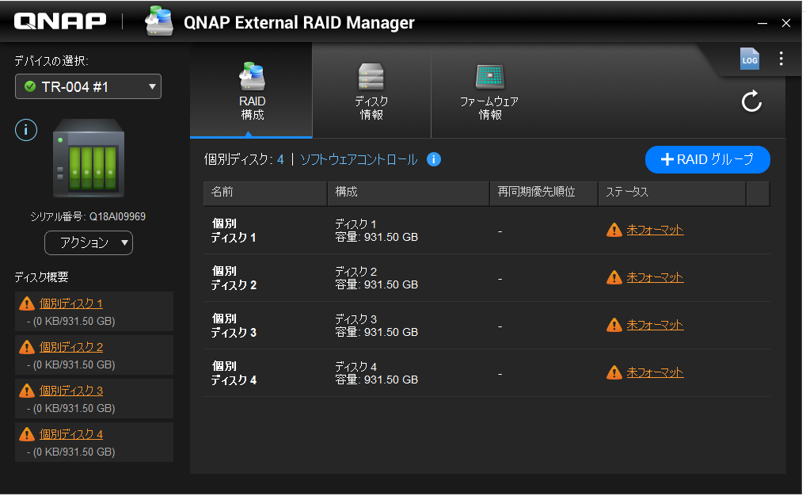
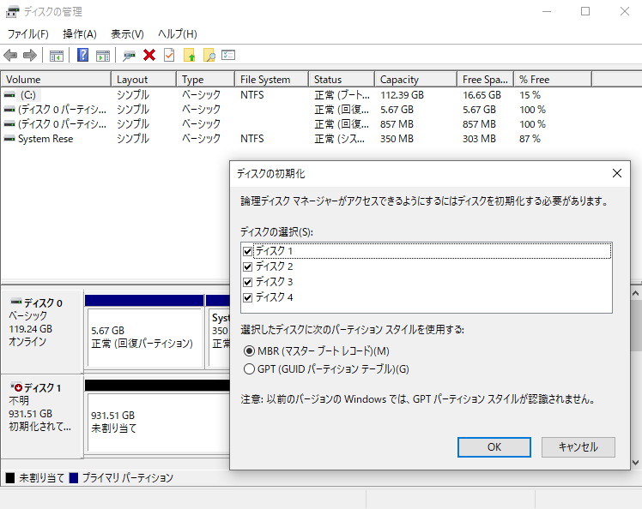
ディスクのフォーマット

Slide 13
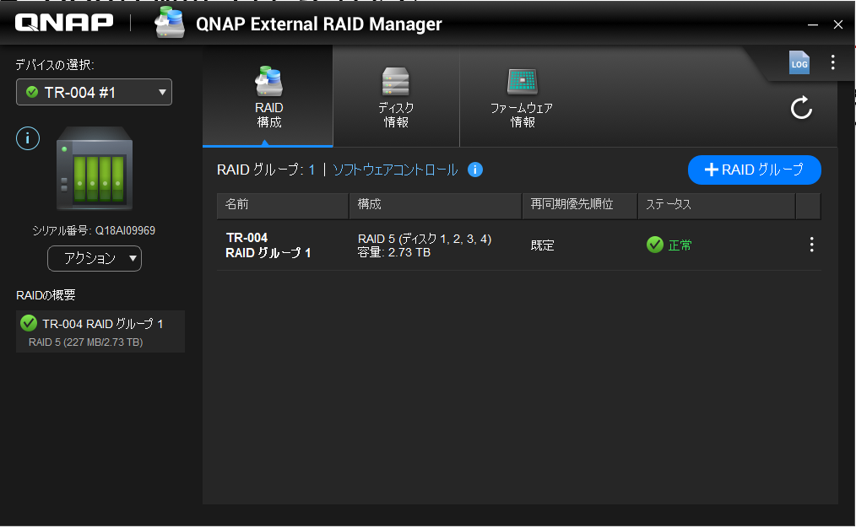
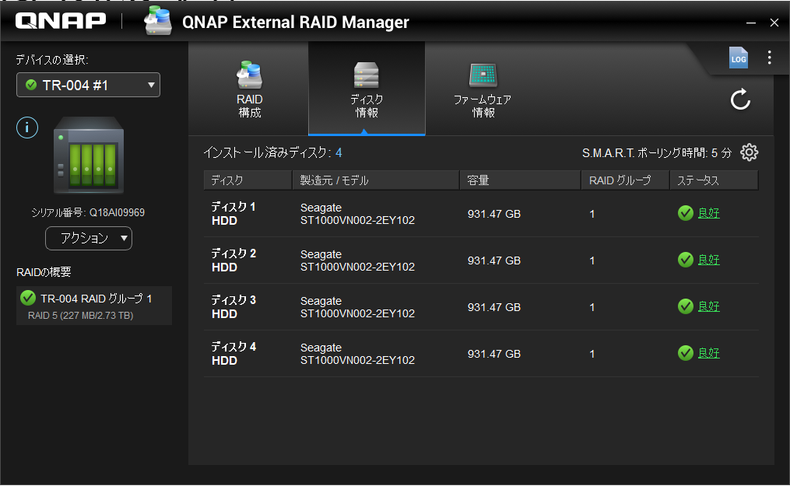
QNAP External RAID Manager
HDDやRAIDステータスが見やすく管理がしやすい

Slide 14
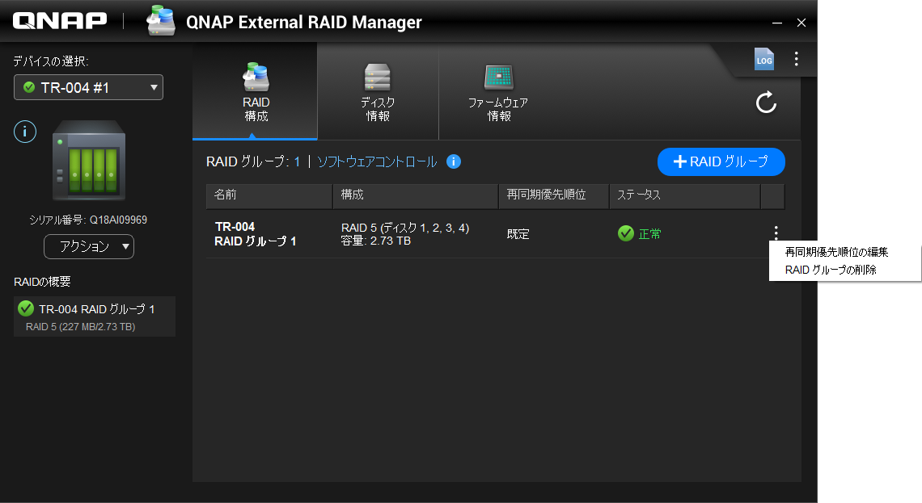
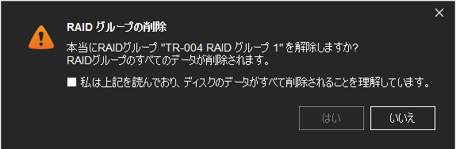
RAIDグループ削除

Slide 15
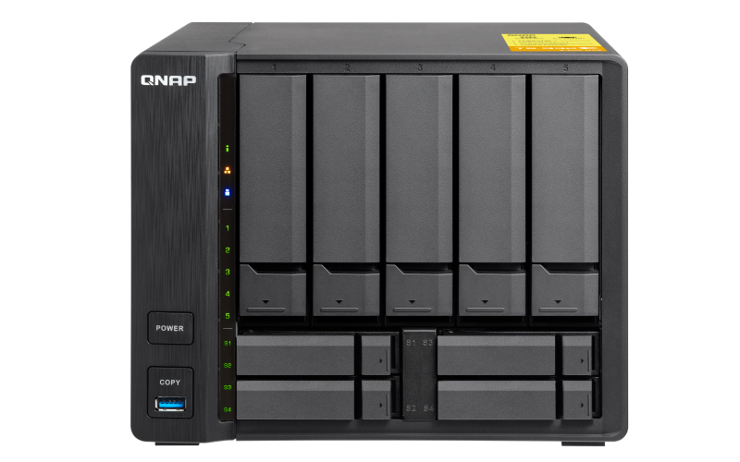
TR-004の用途 その②
NASの拡張エンクロージャーとして利用する
USB Type C
TS-932X
TR-004

Slide 16
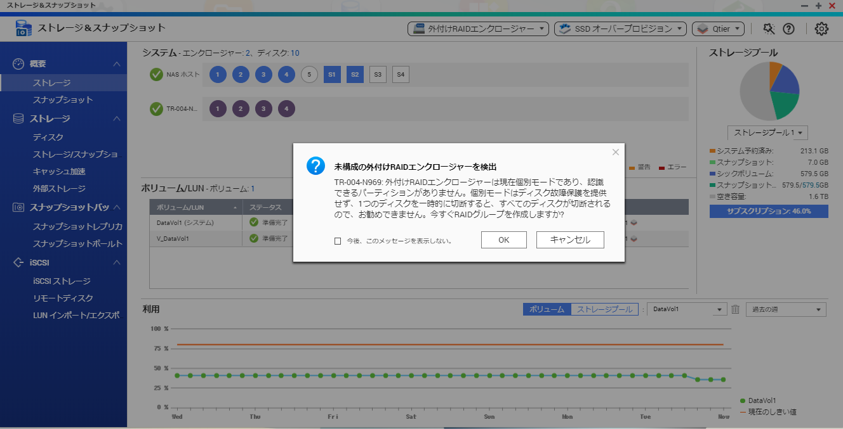
外付けRAIDエンクロージャー構成ウィーザード
TR-004をNASに接続

Slide 17
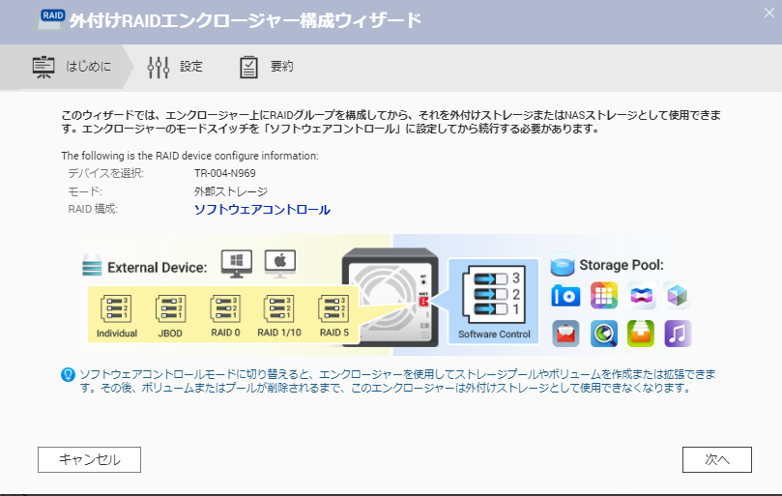
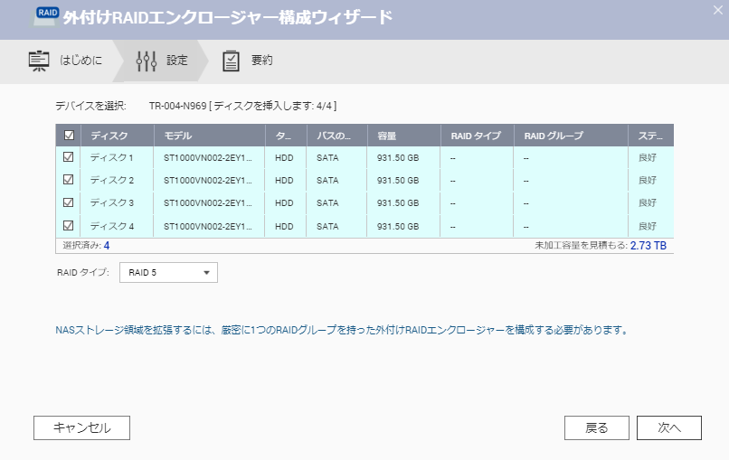
RAID作成~ストレージプール作成まで①
RAIDエンクロージャー構成ウィーザードでRAIDやストレージプールを設定します

Slide 18
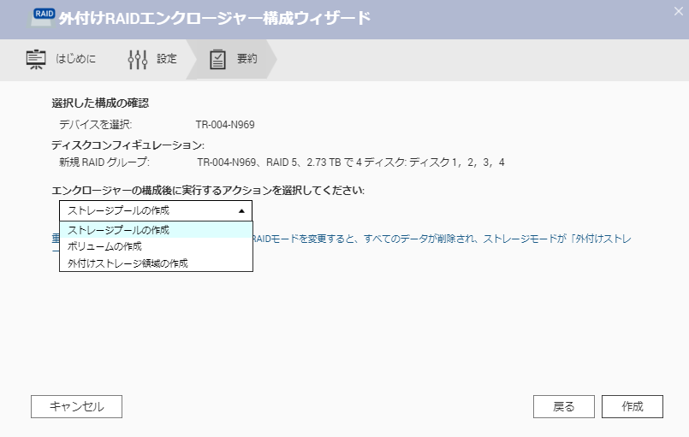
RAID作成~ストレージプール作成まで②

Slide 19
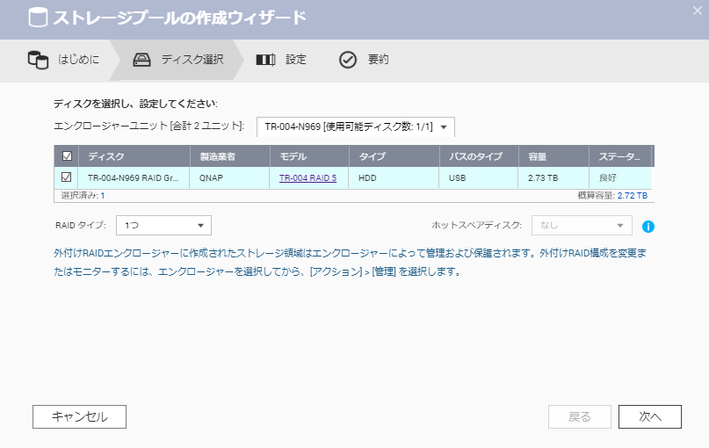
RAID作成~ストレージプール作成まで③

Slide 20
TR-004の用途 その③
NAS、Windows Server、Linuxの
外部ストレージとして利用する
DAS接続
TS-932X
TR-004

Slide 21
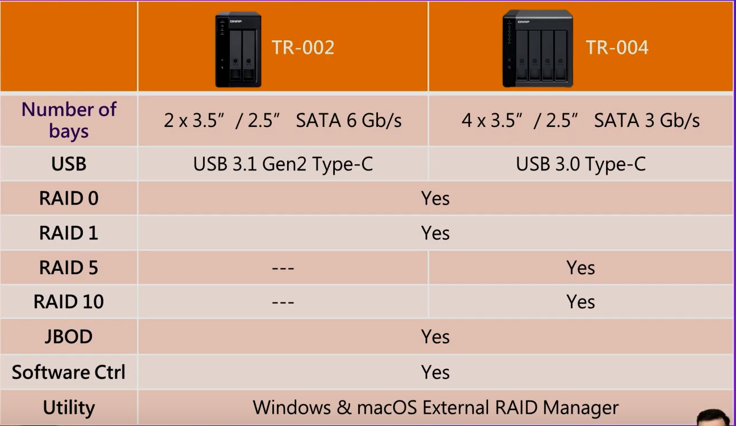
TR-002とTR-004との比較

Slide 22
その他情報
・単体、ドライブ搭載での販売可能 (ニアライン、ミドル、WD Red指定可能)
・TRシリーズリリースキャンペーン 2019年4月1日から9月30日まで
希望小売価格より20%OFF
対象モデル：TR-002、TR-004 HDD搭載モデルのみ
※単体モデルはキャンペーン対象外

